Slide 1
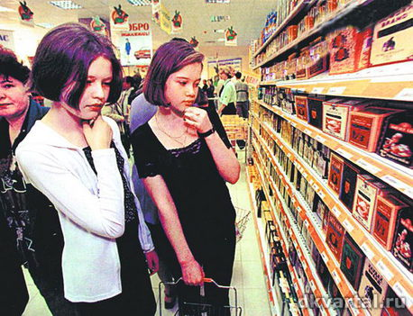
Раціональна економічна поведінка споживача та виробника

Slide 2
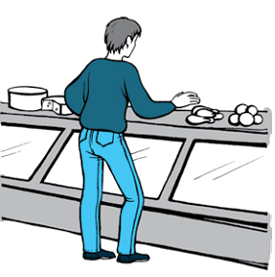
Корисність – це оцінка споживачем здатності речей та послуг задовольняти його потреби , забезпечуючи певний рівень їх задоволення .

Slide 3

Раціональний споживач має три ознаки :
Здатність свідомо оцінювати корисність речей та послуг
Прагнення досягти максимальної корисності в задоволенні всієї сукупності потреб
Урахування доходу як обмежувального чинника в задоволенні потреб

Slide 4
Потреба - вияв необхідності в певних речах та послугах .
ПОТРЕБИ
За джерелом виникнення
За благами , які задовольняють
1.Базові
2.Породженні розвитком цивілізації
За способом задоволення
1.Матеріальні
2.Духовні
1.Індивідуальні
2.Колективні

Slide 5
Гранична корисність – корисність окремого споживчого блага .
Загальна корисність – корисність певної суми благ .

Slide 6
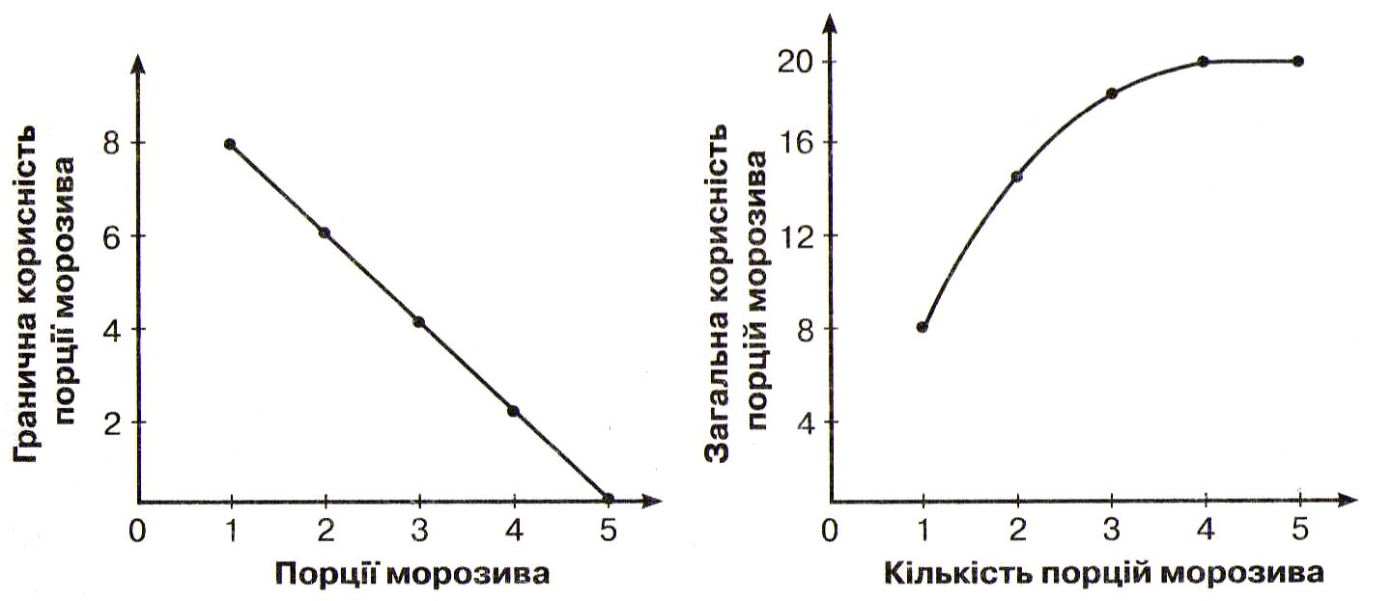
Залежність оцінки споживачем корисності від кількості спожитих порцій морозива
Спожиті порції морозива | Гранична корисність | Загальна корисність
1 | 8 | 8
2 | 6 | 14
3 | 4 | 18
4 | 2 | 20
5 | 0 | 20

Slide 7
Закон спадної граничної корисності :
якщо споживач послідовно споживає певну кількість благ , то корисність кожного наступного блага він зазвичай оцінює нижче від попереднього.

Slide 8
Повний випуск або максимально можливий – такий за якого забезпечується повне використання виробничих ресурсів .
Раціональний виробник – це той , що прагне повного випуску і використання всіх виробничих ресурсів .

Slide 9
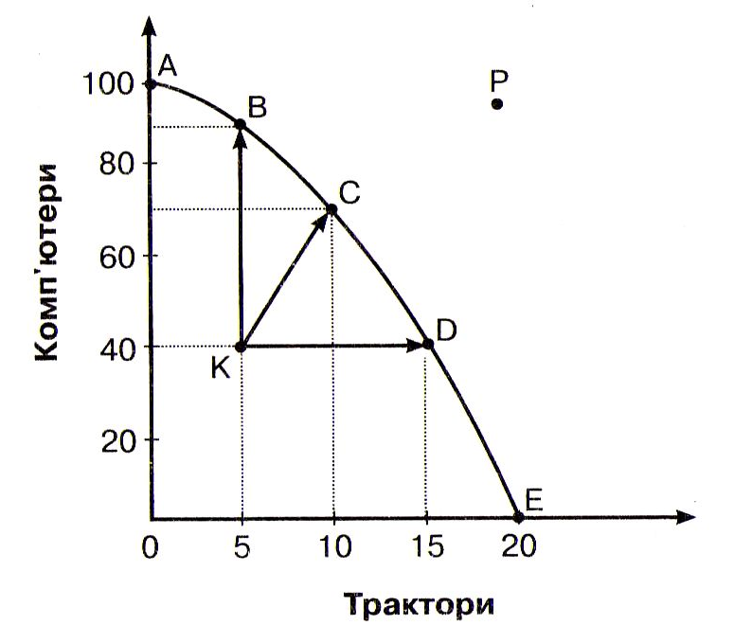
Різні (альтернативні) варіанти розподілу ресурсів для виробництва двох товарів
Виробництво тис. од. | Варіанти виробництва за різного розподілу ресурсів
 | А | В | С | D | E
Комп'ютери | 100 | 90 | 70 | 40 | 0
Трактори | 0 | 5 | 10 | 15 | 20
Крива виробничих можливостей

Slide 10
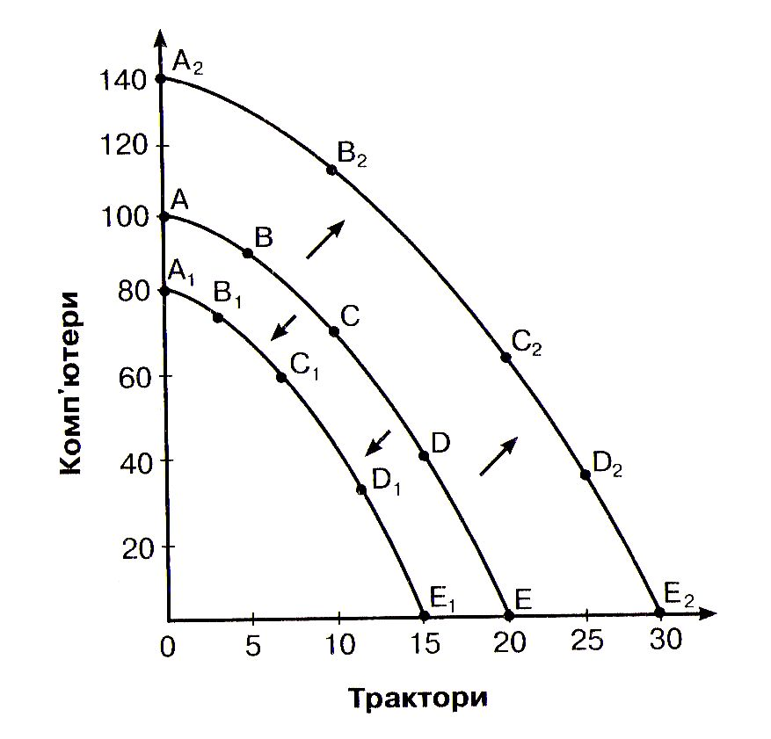
Зрушення кривої виробничих можливостей

Slide 11
Альтернативна вартість – альтернативні витрати , пов'язані з найліпшим з невибраних варіантів .
Граничний продукт – створений внаслідок залучення додаткової одиниці ресурсу .

Slide 12
Закон спадної продуктивності(віддачі) факторів виробництва : кожна виробнича технологія виявляє свою ефективність лише за певних масштабів виробництва .

Slide 13
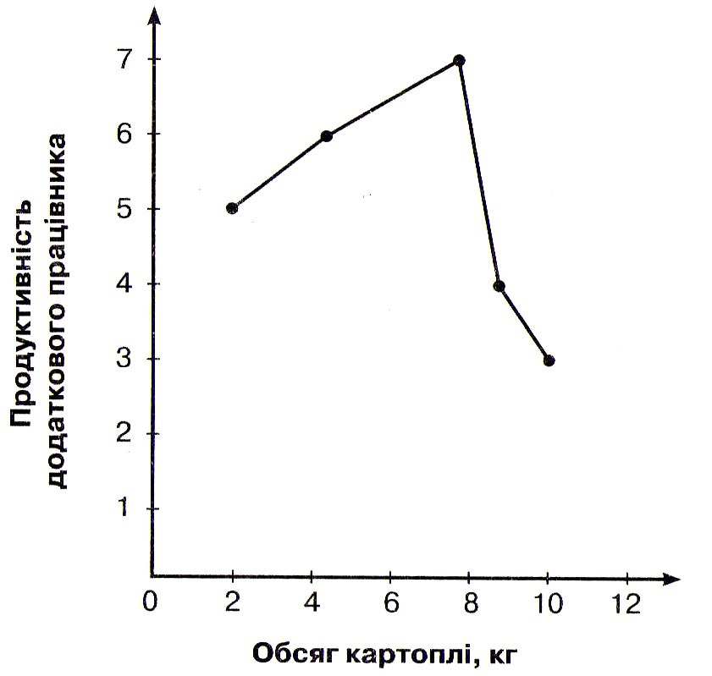
Працівники | Обсяги виробництва од. продукції | Продуктивність додаткового працівника або гранична продуктивність Од. продукції
1 | 5 | 5
2 | 11 | 6
3 | 18 | 7
4 | 22 | 4
5 | 25 | 3
Залежність граничного продукту від кількості занятих працівників

